Slide 1
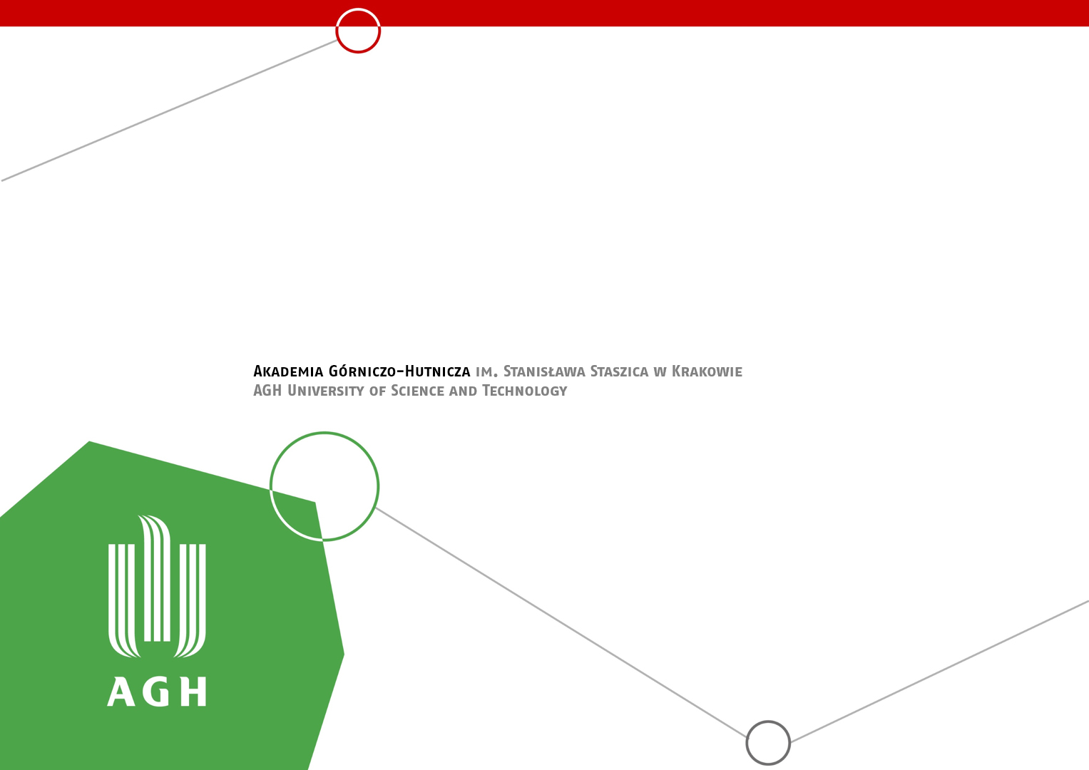
BIRCH Machine learning
24.01.2023

Slide 2
Co to jest BIRCH w uczeniu maszynowym
BIRCH - Balanced Iterative Reduction and Clustering using Hierarchies to algorytm klastrowania, który może grupować duże zbiory danych, najpierw generując małe i zwarte podsumowanie dużego zbioru danych, które zachowuje jak najwięcej informacji.

Slide 3
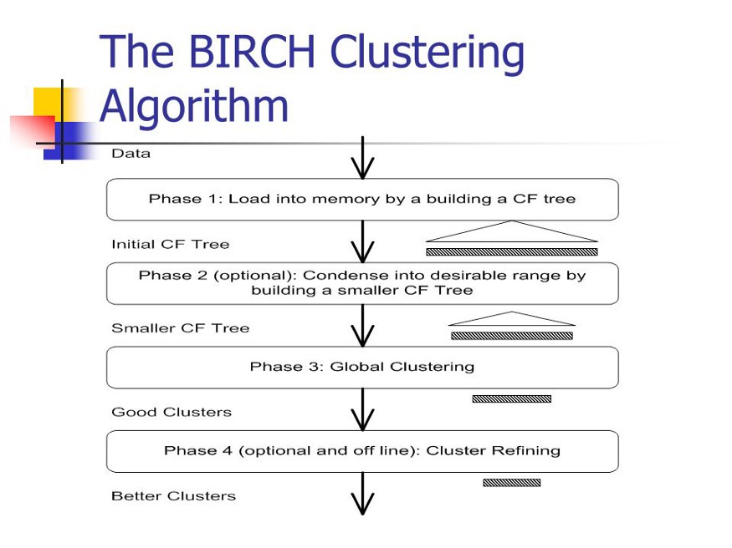
Algorytm BIRCH
Algorytm grupowania BIRCH składa się z dwóch etapów:

Slide 4
Etap pierwszy:
Budowanie drzewa CF : BIRCH podsumowuje duże zbiory danych w mniejsze, gęste regiony zwane wpisami Clustering Feature (CF). Formalnie wpis funkcji klastrowania jest zdefiniowany jako uporządkowana trójka (N, LS, SS), gdzie „N” to liczba punktów danych w klastrze, „LS” to liniowa suma punktów danych, a „SS” to kwadrat sumy punktów danych w klastrze.

Slide 5
Etap drugi:
Global Clustering : Stosuje istniejący algorytm klastrowania na liściach drzewa CF. Drzewo CF to drzewo, w którym każdy węzeł liścia zawiera podgrupę. Każdy wpis w drzewie CF zawiera wskaźnik do węzła podrzędnego oraz wpis CF składający się z sumy wpisów CF w węzłach podrzędnych.

Slide 6
Parametry algorytmu BIRCH:
próg : próg to maksymalna liczba punktów danych, które może przechowywać podklaster w węźle liścia drzewa CF.
branching_factor : Ten parametr określa maksymalną liczbę podklastrów CF w każdym węźle (węźle wewnętrznym).

Slide 7
Parametry algorytmu BIRCH:
n_clusters : Liczba klastrów, które mają zostać zwrócone po zakończeniu całego algorytmu BIRCH, tj. liczba klastrów po ostatnim kroku grupowania. Jeśli jest ustawiona na Brak, ostatni krok tworzenia klastrów nie jest wykonywany i zwracane są klastry pośrednie.

Slide 8
Dlaczego BIRCH?
Algorytmy klastrowania, takie jak klastrowanie metodą K-średnich, nie wykonują klastrowania bardzo wydajnie i trudno jest przetwarzać duże zbiory danych przy ograniczonej ilości zasobów. Tak więc zwykłe algorytmy grupowania nie skalują się dobrze pod względem czasu działania i jakości wraz ze wzrostem rozmiaru zbioru danych. W tym miejscu wkracza klastrowanie BIRCH!

Slide 9
Dlaczego BIRCH?
Zrównoważona iteracyjna redukcja i klastrowanie przy użyciu hierarchii (BIRCH) to algorytm klastrowania, który może grupować duże zbiory danych, najpierw generując małe i zwarte podsumowanie dużego zbioru danych, które zachowuje jak najwięcej informacji. To mniejsze podsumowanie jest następnie grupowane zamiast grupowania większego zestawu danych.

Slide 10
Zastosowanie BIRCH:
BIRCH jest najczęściej używany do uzupełniania innych algorytmów grupowania poprzez tworzenie podsumowania zbioru danych, z którego może teraz korzystać inny algorytm klastrowania.

Slide 11
Wady BIRCH:
Wadą grupowania BIRCH jest, że ze względu na strukturę drzewiastą właściwą dla drzewa CF rozwiązanie klastrowe może być zależne od uporządkowania danych wejściowych w rekordach danych.

Slide 12
Zalety BIRCH:
Jednak zaletą grupowania BIRCH jest to, że analityk nie musi wybierać najlepszego wyboru k, liczby klastrów, jak ma to miejsce w przypadku niektórych innych metod grupowania. Liczba klastrów w rozwiązaniu klastrowym BIRCH jest raczej wynikiem procesu budowania drzewa.

Slide 13
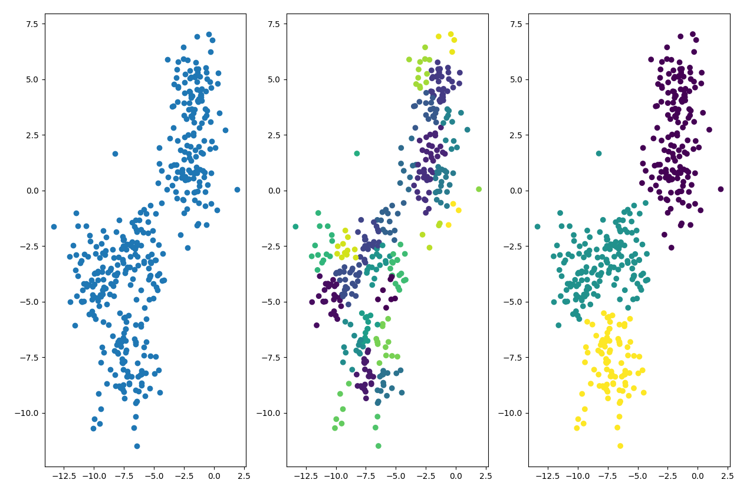
Wyniki implementacji BIRCH w Python:

Slide 14
Wyniki implementacji BIRCH w Python:
Na pierwszym wykresie obserwujemy dane wygenerowane losowo.
Na drugim wykresie obserwujemy własną implementację z wykorzystaniem biblioteki wbudowanej „birch”.
Natomiast na ostatnim implementacje z wykorzystaniem kodu z GitHub.

Slide 15
Wnioski:
Na załączonych wynikach obserwujemy sposób w jaki przebiega „grupowanie” za pomocą algorytmu klastrowania „BIRCH”
Możemy zaobserwować również, że na przy wykorzystaniu kodu napisaną przez osobę doświadczoną grupowanie przebiega dokładniej w porównaniu z naszą implementacją.

Slide 16
Wnioski:
Wynika to prawdopodobnie z korzystania z wbudowanej, uproszczonej biblioteki.

Slide 17
Zródła:
https://www.geeksforgeeks.org/ml-birch-clustering/
https://medium.com/geekculture/balanced-iterative-reducing-and-clustering-using-hierarchies-birch-1428bb06bb38
https://github.com/guglielmosanchini/ClustViz/blob/master/clustviz/birch.py

